Slide 1
শুভেচ্ছা

Slide 2
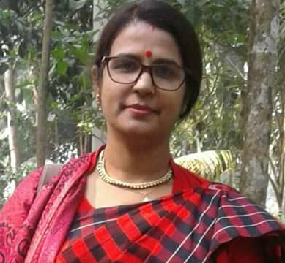
প্রমিলা দেবনাথ
প্রধান শিক্ষক
বড়েঙ্গা সরকারি প্রাথমিক বিদ্যালয়
কেশাবপুর, যশোর

Slide 3
পাঠ পরিচিতি
বিষয়:বাংলা
শ্রেণি:১ম
পাঠ শিরোনাম:মামার বাড়ি
পাঠ্যাংশ:আয় ছেলেরা, আয় মেয়েরা …বাড়ি যাই।

Slide 4
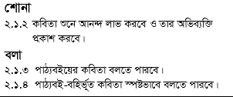
শিখনফল
Notes:
এই স্লাইডটি হাইড থাকবে।

Slide 5
উপকরণ
পাঠ্য পুস্তক,পাঠ্য বইয়ের ছবি,সংগৃহিত ছবি,ফুলের মালা
Notes:
এই স্লাইডটি হাইড থাকবে।

Slide 6
এসো আমরা ভিডিও দেখি

Slide 7
মামার বাড়ি
আজকের পাঠ

Slide 8
আয় ছেলেরা,আয় মেয়েরা

Slide 9
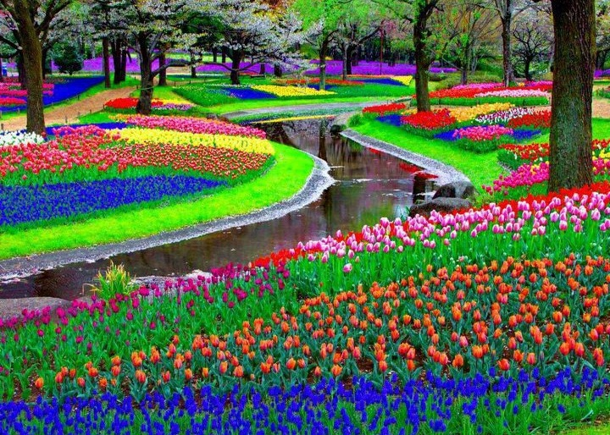
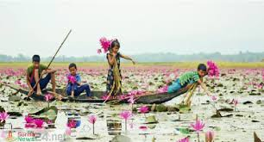
ফুল তুলিতে যাই ,

Slide 10
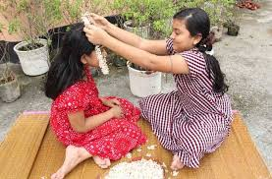
ফুলের মালা গলায় দিয়ে

Slide 11
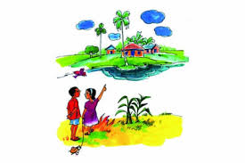
মামার বাড়ি যাই।

Slide 12
শিক্ষকের আবৃত্তি
শিক্ষক-শিক্ষার্থী আবৃত্তি
শিক্ষার্থী-শিক্ষার্থী আবৃত্তি
শিক্ষার্থীর একক আবৃত্তি

Slide 13
মূল্যায়ন

Slide 14
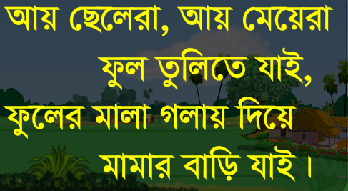
কবিতার ৪ লাইন একক আবৃত্তি করবে এবং অপারগ শিক্ষার্থীকে পারগতায় আনবো।
Notes:
এই স্লাইডটি হাইড থাকবে।

Slide 15
আমাদের জানা একটি ছড়া বলি
এবার ইচ্ছামতো ফুলের ছবি আঁকি ও রং করি

Slide 16
বাড়ির কাজ
ইচ্ছামতো ফুলের ছবি এঁকে ও রং করে আনবে।

Slide 17
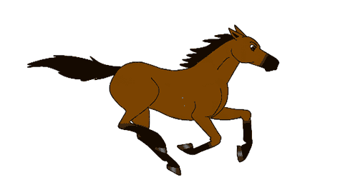
ধন্যবাদ

